Slide 1
쌍강교 COFFEE & PUB 자판기
이예림, 이현지, 박혜민, 최창훈, 이성조, 오지은
1조
START

Slide 2
목차
JAVA SEMI PROJECT
자판기 개요 및 소개
1) 자판기 아이템 소개
2) 아이템 선정 배경
3) SWOT 분석
전체 시나리오
1) 전체 시나리오
2) 핵심 기능 소개
세부 기능
1) 세부 기능 소개
2) 클래스, 메소드 설계
3) Flow 차트
4. 예상 실행 화면
1) 사용자 화면
2) 관리자 화면
일정 계획
1) 파트 분담 및 일정

Slide 3


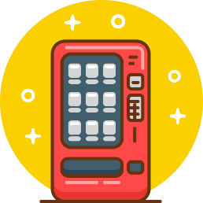


아이템 개요 및 소개
자판기 아이템 소개
+
언제 어디서나 낮과 밤 장소에 제약없이 이용 가능한
커피와 맥주 자판기

Slide 4
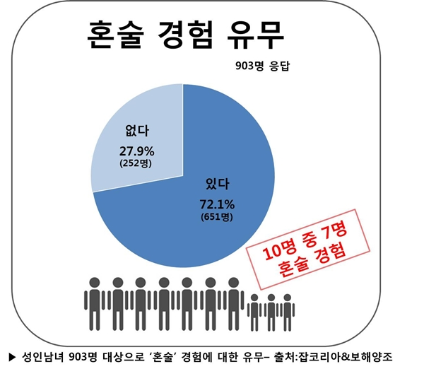
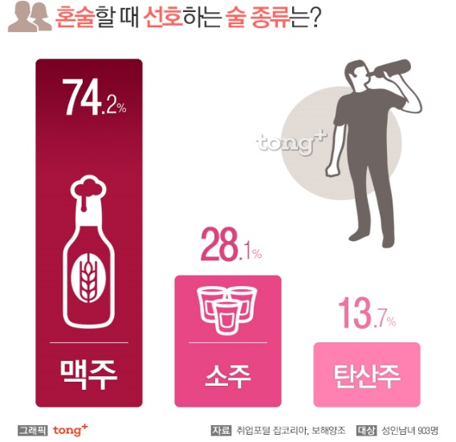
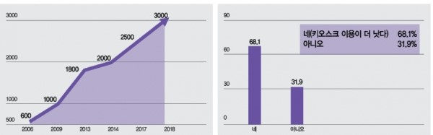
아이템 개요 및 소개
아이템 선정 배경
키오스크 시장 규모가 커짐에 따라 혼술족의 증가로 커피뿐만 아니라
맥주도 자동판매기로 판매시 기대효과가 크다고 판단됨.

Slide 5
아이템 개요 및 소개
SWOT 분석
한국에서 수요량이 많은 커피와 맥주품목 판매
성인인증 시스템을 통한 맥주판매
24시간 운영 및 자체 고장률 개선
소비자의 편의성, 접근성 증대
고객들의 신뢰 필요
카페와 견줄만한 맛 보장 필요
자판기가 불편하다는 인식 존재
S
W
강점 (Strength)
약점 (Weakness)
O
T
기회 (Opportunity)
위협 (Treat)
혼술족 증가로 인한 무인판매기 이용률 증가와 주류판매량 증가
현재 국내에 존재하지 않는 이색자판기
초기 재고관리 처리 및 파악 부담
무인판매기 증가에 따른 경쟁력 부담

Slide 6


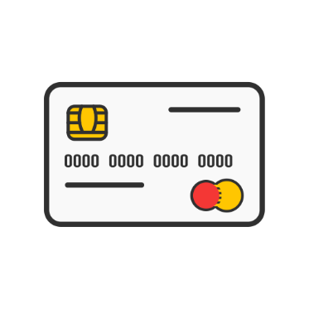


전체 시나리오
전체 시나리오
결제 방법 선택
맥주 선택
현금
스탬프 적립
카드
사용자
커피 선택
쿠폰

Slide 7
핵심기능
핵심 기능 소개
결제 기능 및 관리자 기능
현금, 카드, 쿠폰 결제
거스름돈 반환
성인인증 시스템
스탬프 적립
관리자 비밀번호 변경
품목 가격 설정
재고 관리
현금
카드
쿠폰

Slide 8
클래스와 메소드
소개
Recipe
(Interface)
Admin
상속
상속
implements
상속
상속
Cafe
상속
Adult
Mainmachine
Beer
Pay
Topping
Mprice
Time
(토핑 재료 클래스)
(가격정보 클래스)
(재부팅 클래스)

Slide 9
세부 기능
세부 기능 소개
커피 선택
사용자가 커피 선택 시 선택한 커피 메뉴판 제조 기능
토핑 추가
커피 선택 시 휘핑, 버블, 샷, 시럽 토핑 추가 기능
맥주 선택
사용자가 주류 선택 시 선택한 맥주 메뉴판 출력
성인인증
주류 선택 시 주민등록번호와 핸드폰번호를 통한 성인인증,문자인증
결제
현금 = 화폐 단위로 구별 카드 = 카드번호 및 CVC번호
쿠폰 = 10번적립 = 1매

Slide 10
세부 기능
세부 기능 소개
거스름돈
현금 결제 시, 화폐별로 거스름돈 반환
현금 영수증
현금 결제 시, 현금 영수증 여부에 따른 핸드폰 번호 입력
장바구니
사용자가 한가지 메뉴 주문 완료 후, 추가 주문을 원할 경우
장바구니에 구입목록을 넣는 기능
전체 영수증
결제 완료 후, 사용자에게 영수증 출력
스탬프 적립
결제 완료 후, 메뉴 1개당 스탬프 적립, 10개 적립 시 쿠폰 발행

Slide 11
세부 기능
세부 기능 소개
총 수익
관리자 모드에서 해당일에 총 수익을 확인하고,
이를 파일 입출력을 통해 파일로 당일의 수익 저장
재고 관리
관리자 모드에서 재료의 재고 상태를 확인하고, 재료를 추가한다.
총 수익과 함께 당일의 재고 상태를 저장
거스름돈 관리
자판기의 거스름돈을 화폐별로 관리하며, 거스름돈 부족 시 추가
재부팅
자판기의 고장률 표시 및 고장률에 따른 재부팅 기능
가격 재설정
가격을 미리 초기화 하고, 시세 변동에 따른 관리자의 가격 재설정 기능

Slide 12
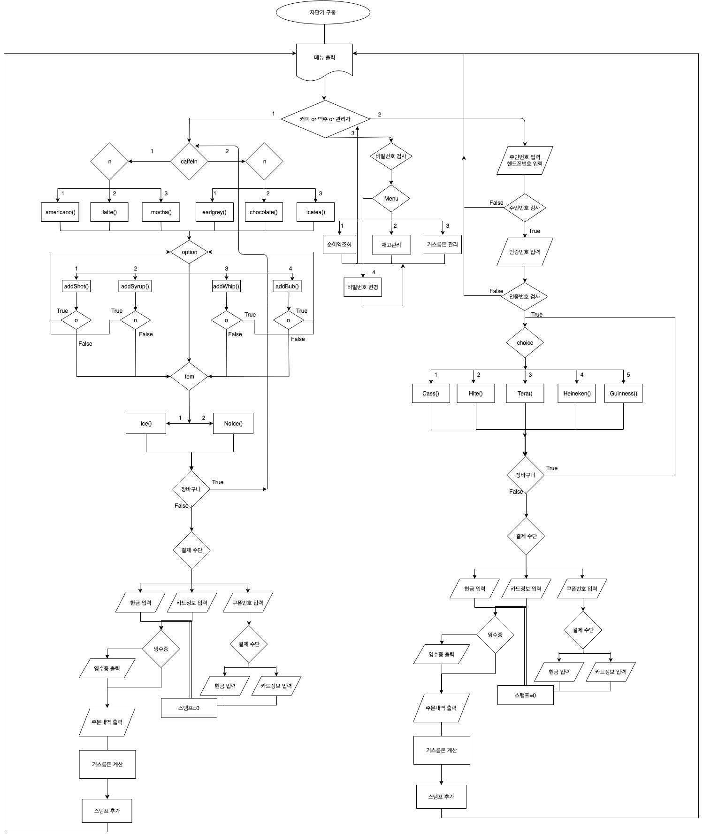
세부 기능
FLOW 차트

Slide 13

사용자 화면

Slide 14
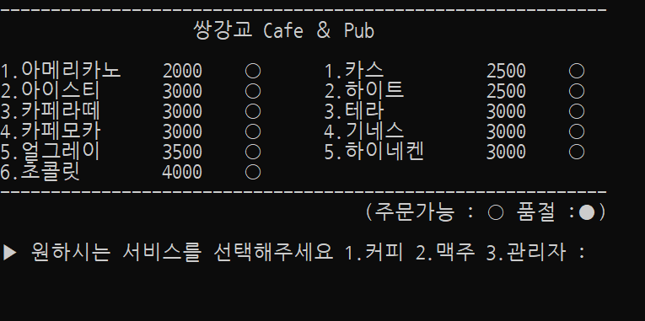
예상 실행 화면
사용자 화면
● 초기 화면(사용자 측면)
쌍강교 Café & Pub
<Cafe>
1.아메리카노 2.0
2.아이스티 3.0
3.카페라떼 3.0
4.카페모카 3.0
5.얼그레이 3.5
6.초콜릿 4.0
현재 매진 상품 : 전 메뉴 주문 가능합니다 !
▶ 커피 주문(1번) 주류 주문(2번) 관리자 모드(3번)입력 : 2

Slide 15
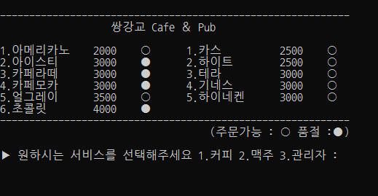
예상 실행 화면
사용자 화면
● 매진 화면(사용자 측면)
쌍강교 Café & Pub
<Cafe>
1.아메리카노 2.0
2.아이스티 3.0
3.카페라떼 3.0
4.카페모카 3.0
5.얼그레이 3.5
6.초콜릿 4.0
<Pub>
1.카스 2.5
2.하이트 2.5
3.테라 3.0
4.기네스 3.0
5.하이네켄 3.0
0.처음으로
현재 매진 상품 : ~~~ ~~~~ ~~~~
▶ 커피 주문(1번) 주류 주문(2번) 관리자 모드(3번)입력 : 2

Slide 16
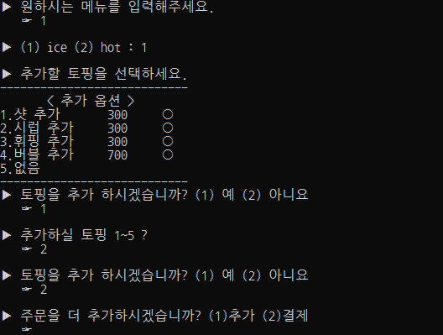
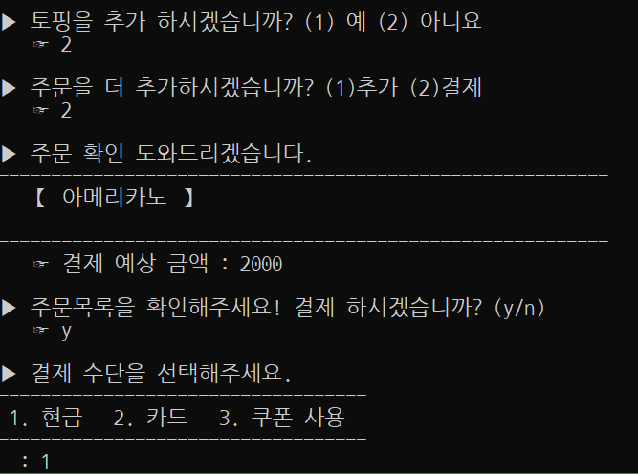
예상 실행 화면
사용자 화면
● 커피 선택 화면(사용자 측면)
Case 1) 토핑 O
Case 2) 토핑 X

Slide 17
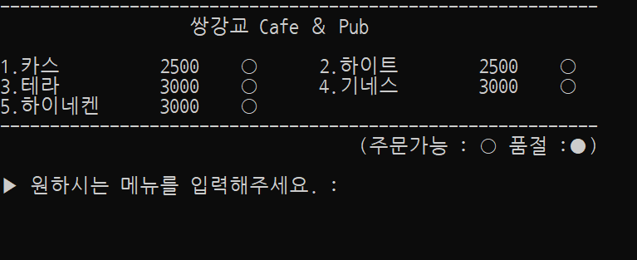
예상 실행 화면
사용자 화면
● 주류 선택 화면(사용자 측면)
▶ 메뉴를 입력해주세요.
1
▶ 장바구니에 추가하시겠습니까? Y/N
Y(y) : 다시 메인으로 이동 (금액 누적)
→ 현재 선택된 메뉴 저장 후 추가 메뉴 선택
N(n) : 결제 화면으로 이동

Slide 18
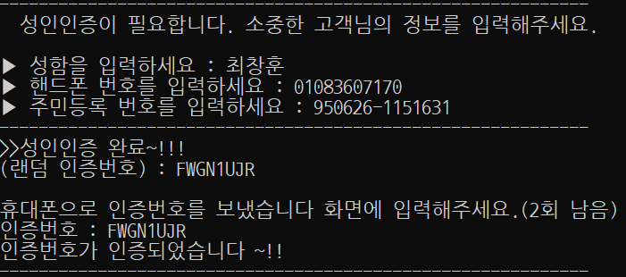
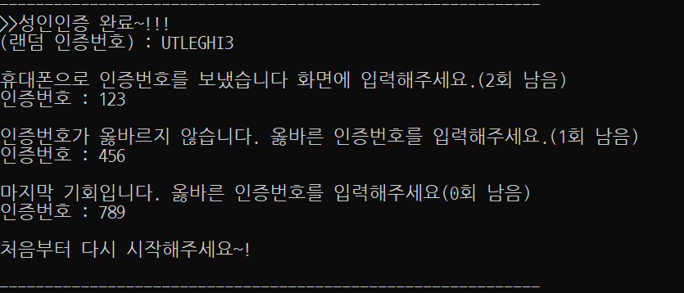
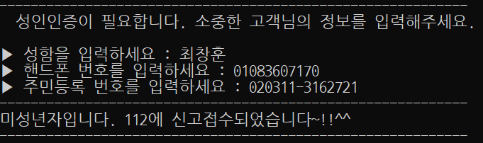
예상 실행 화면
사용자 화면
● 주류 인증 화면(사용자 측면)
Case 1) 성인 인증 ,인증번호 O
Case 2) 성인 인증 , 인증번호 X

Slide 19
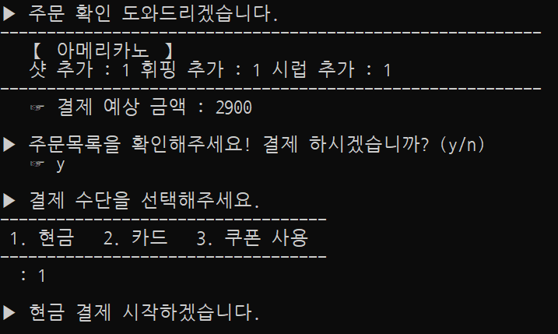
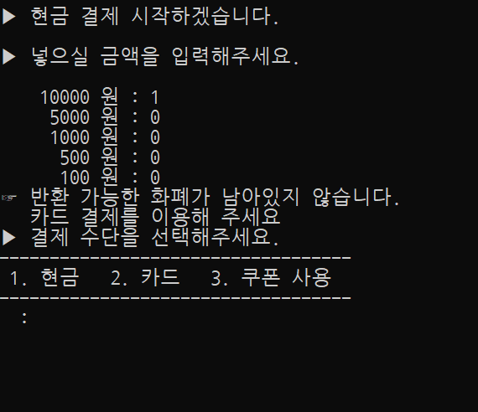
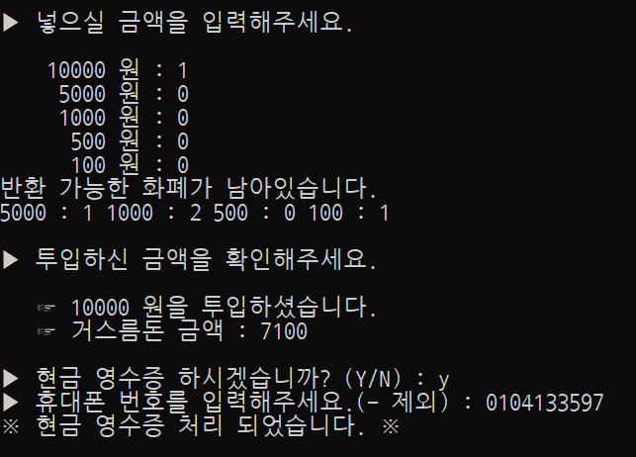
예상 실행 화면
사용자 화면
● 공통 현금결제 화면(사용자 측면)
case 1) 현금 / 화폐 부족
case 2) 현금 / 화폐 부족

Slide 20
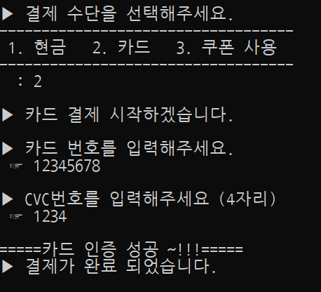
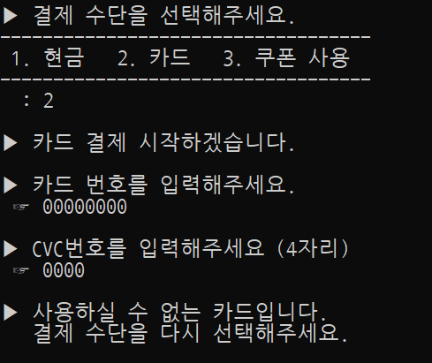
예상 실행 화면
사용자 화면
● 공통 카드결제 화면(사용자 측면)
case 1) 카드 번호 CVC 일치
case 2) 카드 번호 CVC 불일치

Slide 21
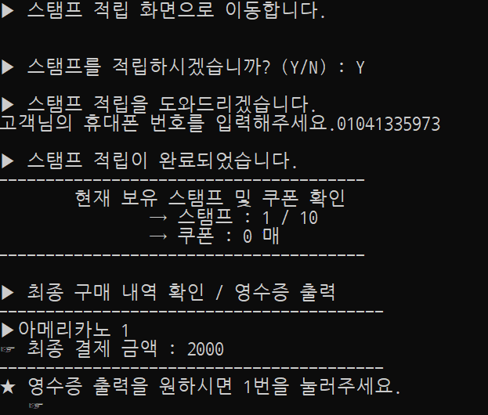
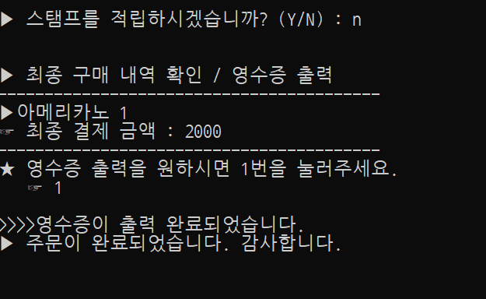
예상 실행 화면
사용자 화면
● 공통 스탬프 적립 화면(사용자 측면)
case 1) 스탬프 적립 화면
case 1) 스탬프 적립 X

Slide 22
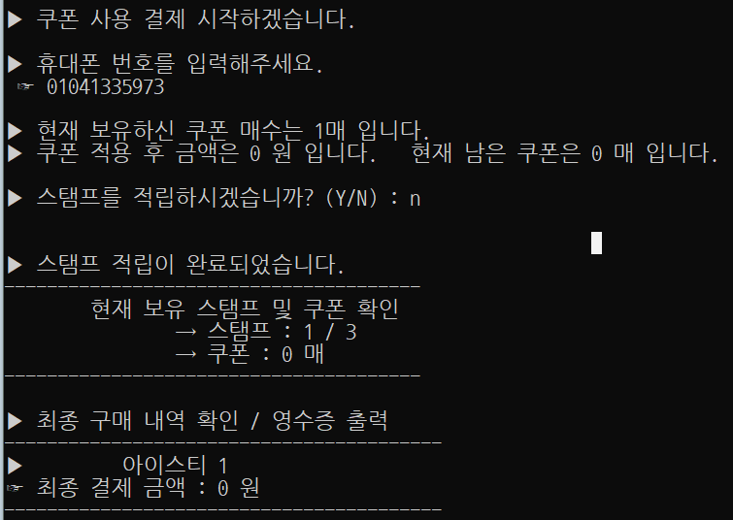
예상 실행 화면
사용자 화면
● 공통 쿠폰결제 화면(사용자 측면)

Slide 23
관리자 화면

Slide 24
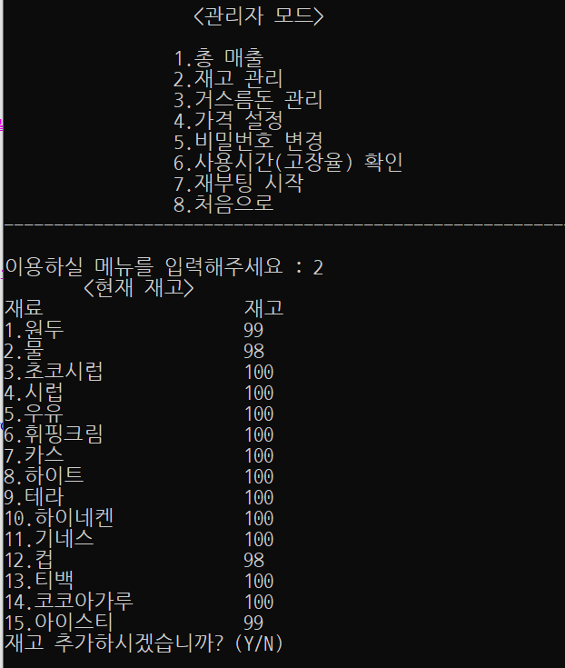
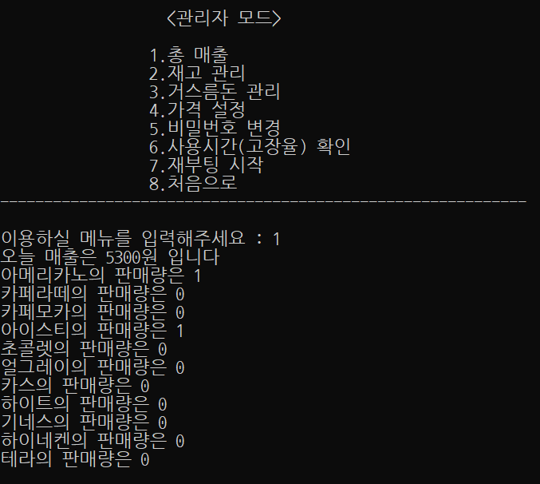
예상 실행 화면
관리자 화면
● 총 매출 확인(관리자 측면)
Case 2) 재고 관리
(아메리카노 : 원두1,물1, 아이스티 : 아이스티1,물1)
Case 1) 총 매출 확인(아메리카노1, 아이스티1)

Slide 25
예상 실행 화면
관리자 화면
● 재고추가(관리자 측면)
Case 1) 재고 확인

Slide 26
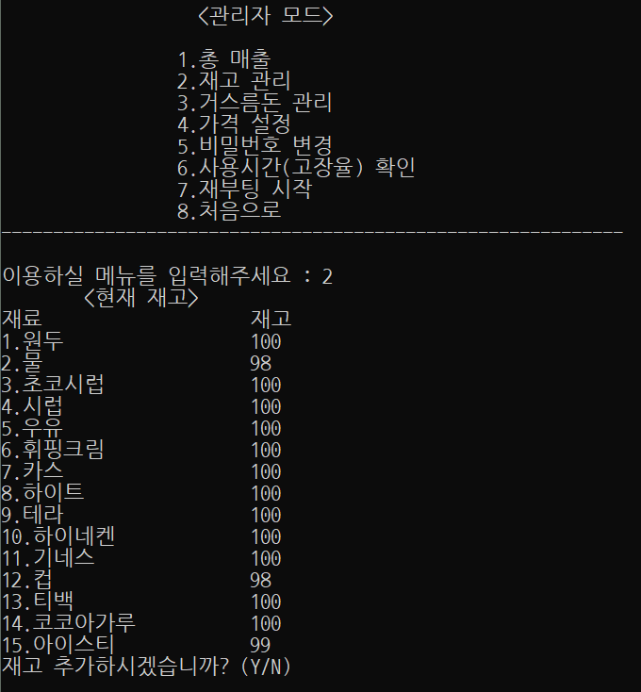
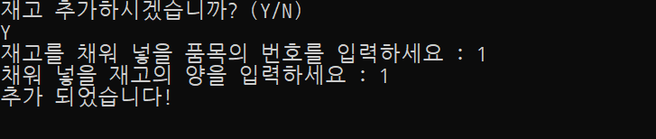
예상 실행 화면
관리자 화면
● 재고추가(관리자 측면)
Case 2) 재고 추가( 원두1 추가 )

Slide 27
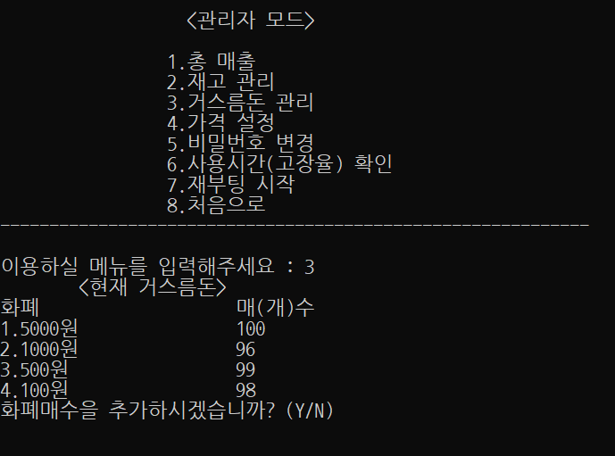
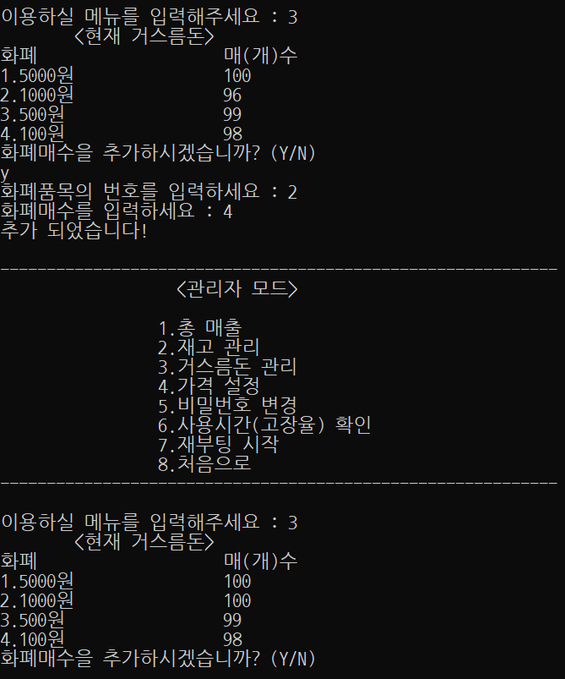
예상 실행 화면
관리자 화면
● 거스름돈 관리(관리자 측면)
Case 1) 거스름돈 보여주기
( 낸 돈 : 10000원 지불할 돈 : 5300원 거스름 돈 4700원 )
Case 2) 거스름돈 매수추가(1000원 4매 추가)
▶ 메뉴를 입력해주세요.
1
<추가 옵션>
1.샷 추가 0.3
2.시럽 추가 0.3
3.휘핑 추가 0.3
4.버블 추가 0.7
5.없음
▶ 더 추가 하시겠습니까? Y/N
Y(y)
▶ 추가하실 토핑 1~5 ?
2
▶ 더 추가 하시겠습니까? Y/N
N (n)

Slide 28
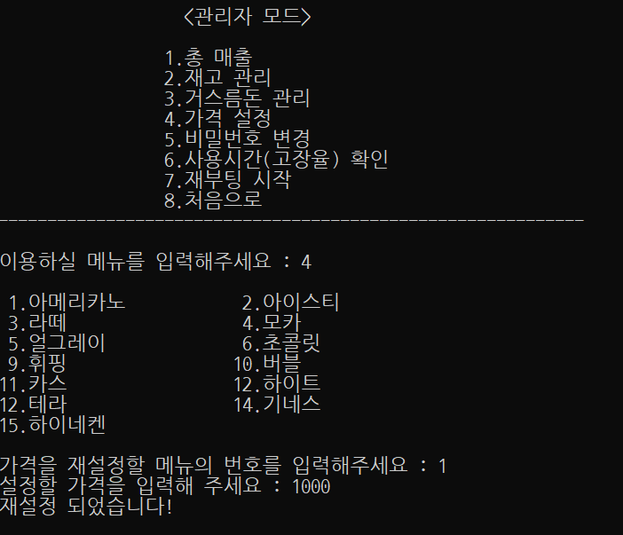
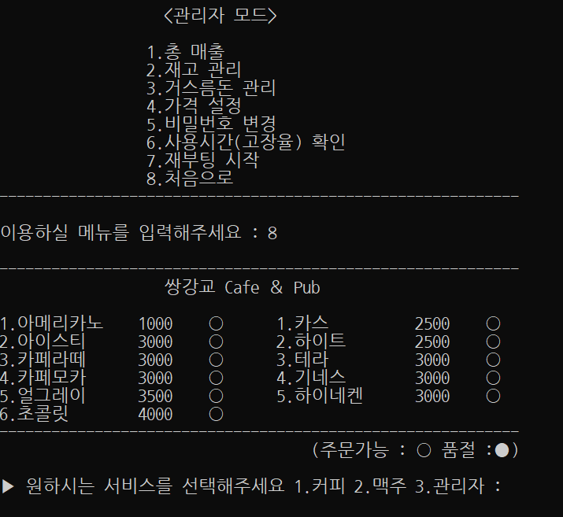
예상 실행 화면
관리자 화면
● 메뉴가격 재설정(관리자 측면)
Case 1) 메뉴가격 재설정(아메리카노 원래 가격:2000원)
Case 2) 재설정한 메뉴 출력
▶ 메뉴를 입력해주세요.
1
<추가 옵션>
1.샷 추가 0.3
2.시럽 추가 0.3
3.휘핑 추가 0.3
4.버블 추가 0.7
5.없음
▶ 더 추가 하시겠습니까? Y/N
Y(y)
▶ 추가하실 토핑 1~5 ?
2
▶ 더 추가 하시겠습니까? Y/N
N (n)

Slide 29
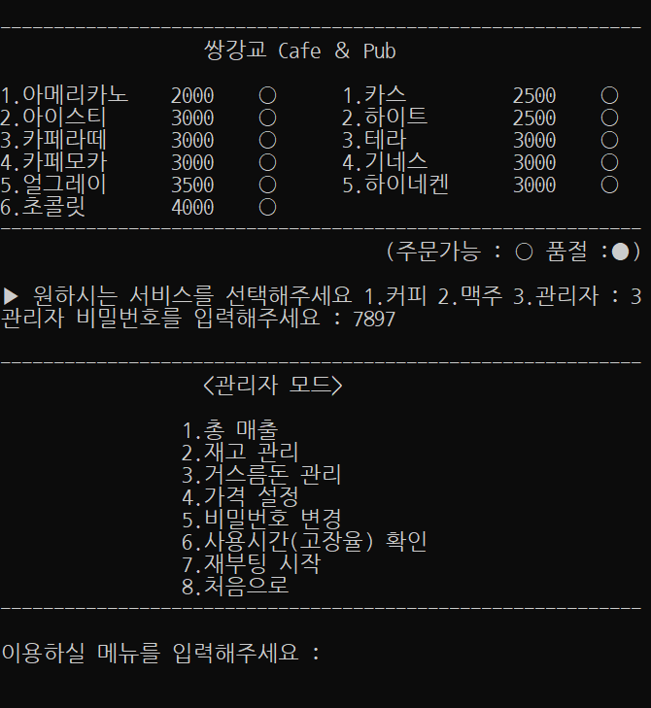
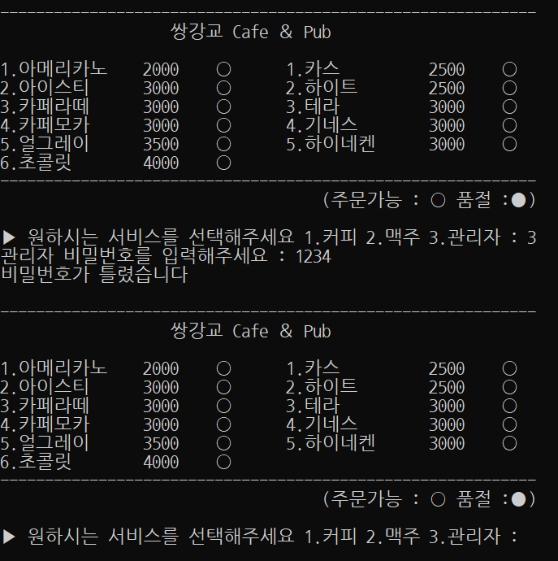
예상 실행 화면
관리자 화면
● 관리자 비밀번호 입력(관리자 측면)
Case 1) 비밀번호 O
Case 2) 비밀번호 X
▶ 메뉴를 입력해주세요.
1
<추가 옵션>
1.샷 추가 0.3
2.시럽 추가 0.3
3.휘핑 추가 0.3
4.버블 추가 0.7
5.없음
<추가 옵션>
1.샷 추가 0.3
2.시럽 추가 0.3
3.휘핑 추가 0.3
4.버블 추가 0.7
5.없음
▶ 추가하실 토핑 Y/ N ?
N(n)
▶ 더 추가 하시겠습니까? Y/N
Y(y)
▶ 추가하실 토핑 1~5 ?
2
▶ 더 추가 하시겠습니까? Y/N
N (n)
▶ 장바구니에 추가하시겠습니까? Y/N
Y(y) : 다시 메인으로 이동 (금액 누적)
→ 현재 선택된 메뉴 저장 후 추가 메뉴 선택
N(n) : 결제 화면으로 이동
▶ 결제 수단을 선택해주세요. 1
──────────────────
1. 현금 2. 카드 3. 쿠폰사용
──────────────────

Slide 30
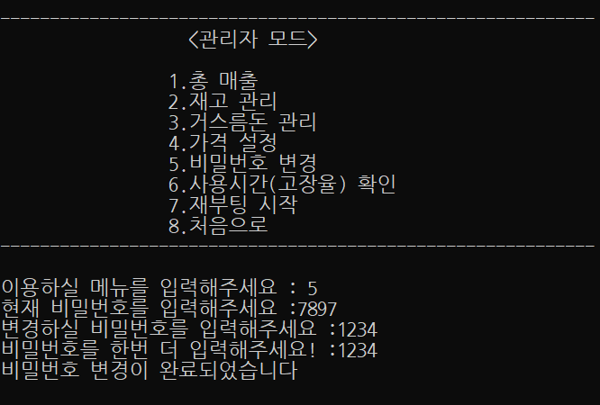
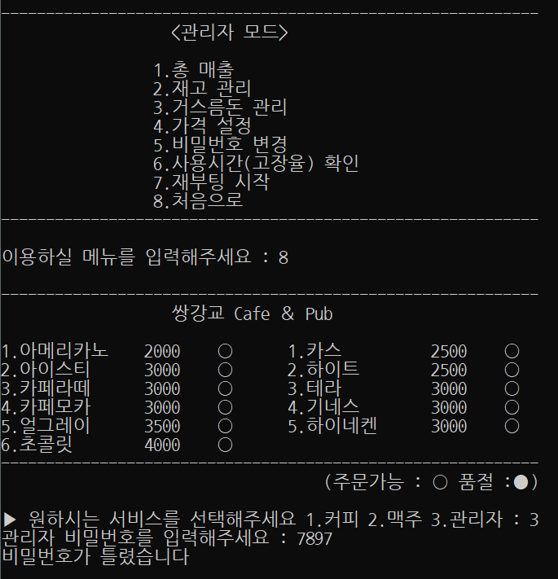
예상 실행 화면
관리자 화면
● 관리자 비밀번호 변경 (관리자 측면)
Case 1) 비밀번호 O
Case 1) 비밀번호 변경 후
▶ 메뉴를 입력해주세요.
1
<추가 옵션>
1.샷 추가 0.3
2.시럽 추가 0.3
3.휘핑 추가 0.3
4.버블 추가 0.7
5.없음
<추가 옵션>
1.샷 추가 0.3
2.시럽 추가 0.3
3.휘핑 추가 0.3
4.버블 추가 0.7
5.없음
▶ 더 추가 하시겠습니까? Y/N
Y(y)
▶ 추가하실 토핑 1~5 ?
2
▶ 더 추가 하시겠습니까? Y/N
N (n)

Slide 31
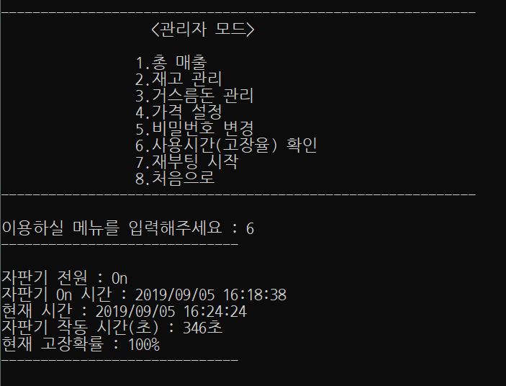
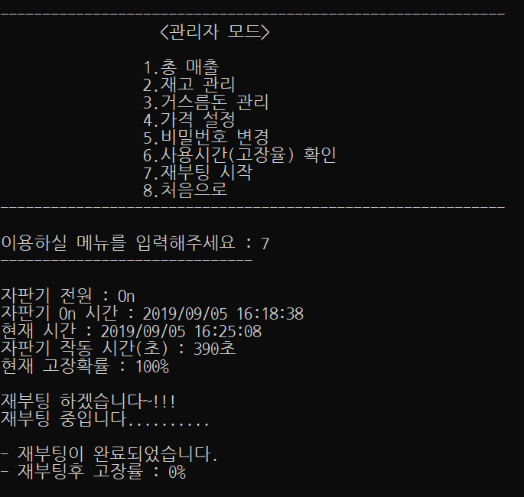
예상 실행 화면
관리자 화면
● 사용시간 확인, 자판기 재부팅(관리자 측면)
Case 1) 사용시간(고장률) 확인
Case 2) 자판기 재부팅 시작
▶ 메뉴를 입력해주세요.
1
<추가 옵션>
1.샷 추가 0.3
2.시럽 추가 0.3
3.휘핑 추가 0.3
4.버블 추가 0.7
5.없음
<추가 옵션>
1.샷 추가 0.3
2.시럽 추가 0.3
3.휘핑 추가 0.3
4.버블 추가 0.7
5.없음
▶ 더 추가 하시겠습니까? Y/N
Y(y)
▶ 추가하실 토핑 1~5 ?
2
▶ 더 추가 하시겠습니까? Y/N
N (n)

Slide 32
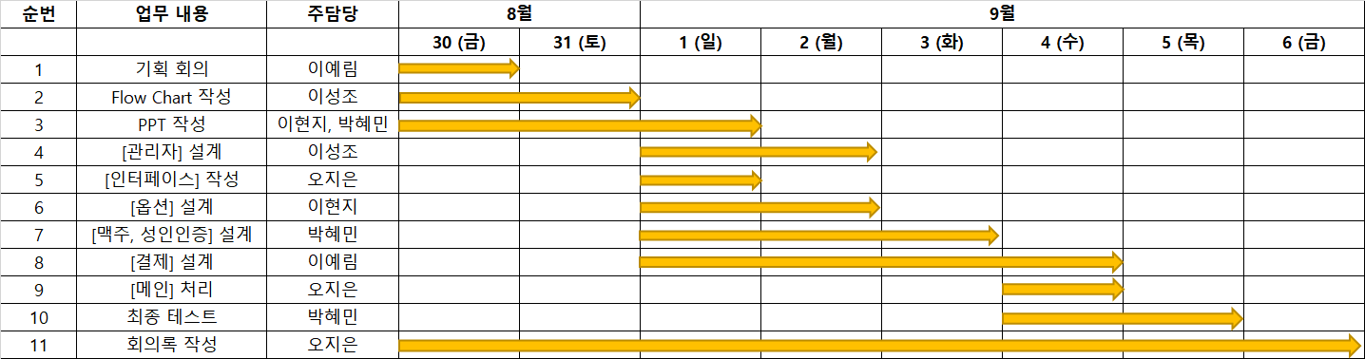
일정 계획
파트 분담 및 일정

Slide 33
JAVA SEMI PROJECT
1조
Thank you

